Slide 1

university admission counseling system for high school students
Supervisor
Group Member
Lâm Hữu Khánh Phương
Ngô Nguyễn Thuý Vân – SE61222 – Leader
Lê Thành Danh – SE61111
Võ Mạnh Hùng – SE61234
Nguyễn Lê Minh – SE61432
Notes:
Kính thưa quý hội đồng, quý vị phụ huynh và tất cả các bạn sinh viên đang có mặt trong hội trường ngày hôm nay.
Nhóm chúng tôi là nhóm 5, bao gồm các thành viên: ……
Nhóm chúng tôi xin được bảo vệ đề tài đồ án tốt nghiệp có tên là “University admission counseling system for high school students” hay còn có tên tiếng việt là “…” dưới sự hướng dẫn của thầy Lâm Hữu Khánh Phương

Slide 2
OUTLINE
Problems
Proposed solution
Technology
Feature & Demo
Algorithm
Advantage/ Disadvantage
Future plan
Notes:
Nhóm chúng tôi xin được trình bày các nội dung chính sau đây
Phần thứ nhất: Tình hình hiện tại ( HS cần tìm kiếm thông tin để định hướng cho việc chọn trường )
Phần thứ 2: Giải pháp và đề xuất của chúng tôi
Phần thứ 3:
Phần thứ 4: Các tính năng và Demo
Phần thứ 5: Thuật toán
Phần thứ 6: Đánh giá hệ thống ( lợi thế của chúng tôi )
Phần cuối cùng: Định hướng và phát triển cho tương lai.

Slide 3
PROBLEMS
Notes:
Đầu tiên tôi xin phép được trình bày phần tình hình hiện tại.
Chọn trường, chọn ngành nghe có vẻ dễ dàng, nhưng thật ra nó là kết quả của một quá trình học tập dài dăng dẳng, đồng thời cũng là một sự mở đầu cho con đường mới của các bạn học sinh.
Việc chọn trường đại học phù hợp có thể trở nên khó khăn vì học sinh thường có áp lực về việc phải đưa ra quyết định “đúng đắn” nhất.

Slide 4
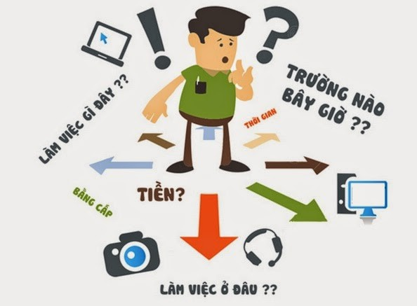
PROBLEMS
Notes:
Đối với các bạn học sinh phổ thông sau khi rời ghế nhà trường THPT, cả một chân trời tương lai đang hiện ra trước mắt các bạn.
Cơ hội để nâng cao tri thức, kỹ năng của thanh niên chúng ta chưa bao giờ nhiều như bây giờ. --->

Slide 5
PROBLEMS
Đứng trước ngưỡng cửa cuộc đời sẽ có rất nhiều bỡ ngỡ
Notes:
Đối với các bạn học sinh phổ thông sau khi rời ghế nhà trường THPT, cả một chân trời tương lai đang hiện ra trước mắt các bạn.
Cơ hội để nâng cao tri thức, kỹ năng của thanh niên chúng ta chưa bao giờ nhiều như bây giờ.
Đứng trước ngưỡng cửa cuộc đời sẽ có rất nhiều bỡ ngỡ. --->

Slide 6
PROBLEMS
Đứng trước ngưỡng cửa cuộc đời sẽ có rất nhiều bỡ ngỡ
Bạn chưa biết mình muốn làm gì và ở đâu ?
Notes:
Đối với các bạn học sinh phổ thông sau khi rời ghế nhà trường THPT, cả một chân trời tương lai đang hiện ra trước mắt các bạn.
Cơ hội để nâng cao tri thức, kỹ năng của thanh niên chúng ta chưa bao giờ nhiều như bây giờ.
Đứng trước ngưỡng cửa cuộc đời sẽ có rất nhiều bỡ ngỡ.
Bạn chưa biết mình muốn làm gì và ở đâu, như thế nào là chấp nhận được và như thế nào là kỳ vọng? --->

Slide 7
PROBLEMS
Đứng trước ngưỡng cửa cuộc đời sẽ có rất nhiều bỡ ngỡ
Bạn chưa biết mình muốn làm gì và ở đâu ?
Học ngành gì đây, ngành nào đang "hot“ ?
Notes:
Đối với các bạn học sinh phổ thông sau khi rời ghế nhà trường THPT, cả một chân trời tương lai đang hiện ra trước mắt các bạn.
Cơ hội để nâng cao tri thức, kỹ năng của thanh niên chúng ta chưa bao giờ nhiều như bây giờ.
Đứng trước ngưỡng cửa cuộc đời sẽ có rất nhiều bỡ ngỡ.
Bạn chưa biết mình muốn làm gì và ở đâu, như thế nào là chấp nhận được và như thế nào là kỳ vọng?
Học ngành gì đây, ngành nào đang "hot", ngành nào đang hái ra tiền và ngành nào bảo đảm ra trường không thất nghiệp.
Xã hội đang phát triển, thay đổi từng ngày nên cũng ảnh hưởng không nhỏ đến quyết định của cá nhân học sinh khi đăng ký chọn trường.
--->

Slide 8
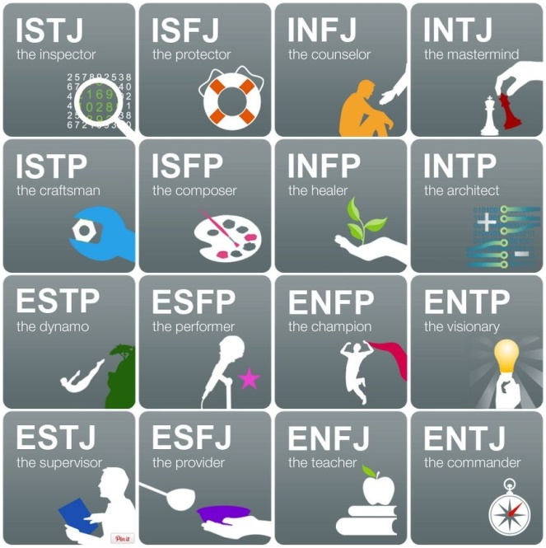
PROBLEMS
Notes:
Thấu hiểu bản thân đến nay vẫn là vấn đề khó khăn nhất của đời người. Cho đến khi bạn hiểu được điểm mạnh, điểm yếu, tính cách của bản thân, bạn sẽ chẳng thể thành công ở bất kỳ lĩnh vực nào. --->

Slide 9
PROBLEMS
Tính cách bản thân ?
Notes:
Thấu hiểu bản thân đến nay vẫn là vấn đề khó khăn nhất của đời người. Cho đến khi bạn hiểu được điểm mạnh, điểm yếu, tính cách của bản thân, bạn sẽ chẳng thể thành công ở bất kỳ lĩnh vực nào.
- Đôi lúc bạn ko thể biết được bản thân bạn đang thích gì, không quyết định được mục tiêu, bạn đang rơi vào thế bị động. --->

Slide 10
PROBLEMS
Tính cách bản thân ?
Tác động của gia đình, bạn bè
Notes:
Thấu hiểu bản thân đến nay vẫn là vấn đề khó khăn nhất của đời người. Cho đến khi bạn hiểu được điểm mạnh, điểm yếu, tính cách của bản thân, bạn sẽ chẳng thể thành công ở bất kỳ lĩnh vực nào.
- Đôi lúc bạn ko thể biết được bản thân bạn đang thích gì, không quyết định được mục tiêu, bạn đang rơi vào thế bị động.
- Sự lựa chọn của bạn có đang thật sự theo sở thích của bạn hay nó đang bị ảnh hưởng bởi những thông tin, những lời nói từ gia đình và bạn bè của bạn. --->

Slide 11
PROBLEMS
Tính cách bản thân ?
Tác động của gia đình, bạn bè
Đâu là lựa chọn đúng ?
Notes:
Thấu hiểu bản thân đến nay vẫn là vấn đề khó khăn nhất của đời người. Cho đến khi bạn hiểu được điểm mạnh, điểm yếu, tính cách của bản thân, bạn sẽ chẳng thể thành công ở bất kỳ lĩnh vực nào.
- Đôi lúc bạn ko thể biết được bản thân bạn đang thích gì, không quyết định được mục tiêu, bạn đang rơi vào thế bị động.
- Sự lựa chọn của bạn có đang thật sự theo sở thích của bạn hay nó đang bị ảnh hưởng bởi những thông tin, những lời nói từ gia đình và bạn bè của bạn.
- Gia đình & bạn bè: có ảnh hưởng ko ít đến cuộc sống của chúng ta, nhưng tương lai thì lại chính do chúng ta quyết định.
Chọn cho mình một nghề, nghĩa là chọn cho mình một tương lai. Việc chọn nghề thực sự quan trọng và vô cùng cần thiết. Chọn sai lầm một nghề nghĩa là đặt cho mình một tương lai không thực sự an toàn và vững chắc. --->

Slide 12
PROBLEMS
Nơi tương tác trao đổi với mọi người
Notes:
Bạn cần một nơi để tương tác, trao đổi những khó khăn, thắc mắc mà bạn đang gặp phải khi chọn trường. --->

Slide 13
PROBLEMS
Nơi tương tác trao đổi với mọi người
Trực tiếp đưa ra câu hỏi
Notes:
Bạn cần một nơi để tương tác, trao đổi những khó khăn, thắc mắc mà bạn đang gặp phải khi chọn trường.
Bạn muốn chính mình trực tiếp đưa ra câu hỏi --->

Slide 14
PROBLEMS
Nơi tương tác trao đổi với mọi người
Trực tiếp đưa ra câu hỏi
Cùng nhau thảo luận và tìm ra câu tl
Notes:
Bạn cần một nơi để tương tác, trao đổi những khó khăn, thắc mắc mà bạn đang gặp phải khi chọn trường.
Bạn muốn chính mình trực tiếp đưa ra câu hỏi
Cùng chia sẽ, trao đổi những thắc mắc và cùng nhau tìm ra câu trả lời. --->

Slide 15

PROBLEMS
Notes:
Chọn trường/ngành nghe có vẻ dễ dàng nhưng chưa chắc tất cả mọi thứ đều thuận theo ý bạn.
Một trường có hầu như tất cả những tiêu chí mà bạn cần nhưng vì một số lý do: --->

Slide 16
PROBLEMS
Học phí
Notes:
Chọn trường/ngành nghe có vẻ dễ dàng nhưng chưa chắc tất cả mọi thứ đều thuận theo ý bạn.
Một trường có hầu như tất cả những tiêu chí mà bạn cần nhưng vì một số lý do:
- Về chi phí --->

Slide 17
PROBLEMS
Học phí
Vị trí
Notes:
Chọn trường/ngành nghe có vẻ dễ dàng nhưng chưa chắc tất cả mọi thứ đều thuận theo ý bạn.
Một trường có hầu như tất cả những tiêu chí mà bạn cần nhưng vì một số lý do:
- Về chi phí
- Địa điểm học --->

Slide 18
PROBLEMS
Học phí
Vị trí
Điểm
Notes:
Chọn trường/ngành nghe có vẻ dễ dàng nhưng chưa chắc tất cả mọi thứ đều thuận theo ý bạn.
Một trường có hầu như tất cả những tiêu chí mà bạn cần nhưng vì một số lý do:
- Về chi phí
- Địa điểm học
- Điểm thi --->

Slide 19

PROBLEMS
Học phí
Vị trí
Điểm
Notes:
Chọn trường/ngành nghe có vẻ dễ dàng nhưng chưa chắc tất cả mọi thứ đều thuận theo ý bạn.
Một trường có hầu như tất cả những tiêu chí mà bạn cần nhưng vì một số lý do:
- Về chi phí
- Địa điểm học
- Điểm thi
- Hay vì một số thứ khác khiến bạn không thể chọn trường đó.
Bạn gặp khó khăn về việc tìm kiếm một ngôi trường tương tự mà không phải vướng bận về những lý do như Học phí và địa điểm. --->

Slide 20
PROPOSED SOLUTION
Notes:
Trước những tình hình đó, nhóm chúng tôi đã đưa ra một số giải giải pháp
và sau đây là các giải pháp của chúng tôi, xin mới bạn “ “ tiếp tục phần trình bày

Slide 21
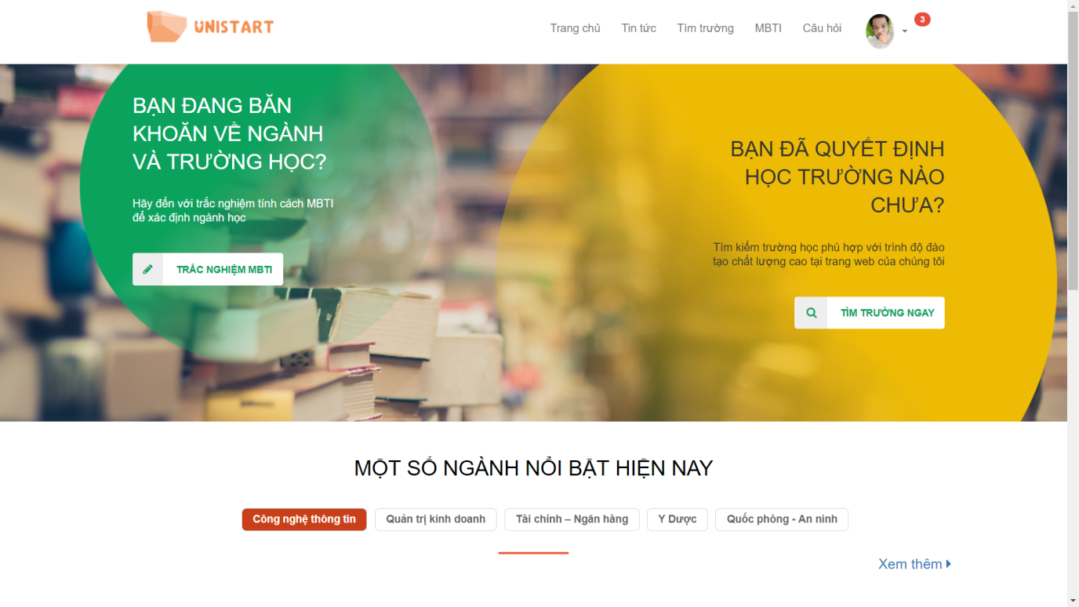
PROPOSED SOLUTION
Notes:
Kính thưa quý hội đồng, tôi xin tiếp tục phần trình bày của nhóm chúng tôi, để giải quyết tình hình đã đề cập trên, giải pháp đề xuất của chúng tôi là xây dựng một hệ thống Webside “UniStart" để cung cấp một môi trường quản lý tốt hơn.

Slide 22

PROPOSED SOLUTION
Search
Notes:
A

Slide 23
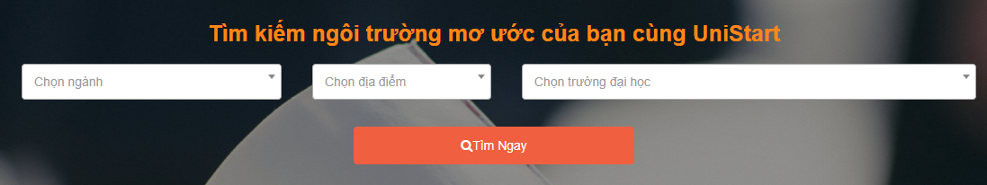
PROPOSED SOLUTION
Search
Major
Notes:
Tìm kiếm trường qua ngành học

Slide 24
PROPOSED SOLUTION
Search
Major
Location
Notes:
Tìm kiếm trường theo vị trí

Slide 25
PROPOSED SOLUTION
Search
Major
Location
University
Notes:
Tìm kiếm theo tên trường

Slide 26

PROPOSED SOLUTION
University
Notes:
Để hiểu rõ hơn về các ngôi trường, nơi mà các bạn sẽ hiện thực hoá những mục tiêu của bạn trong tương lai. --->

Slide 27

PROPOSED SOLUTION
University
Information
Notes:
Để hiểu rõ hơn về các ngôi trường, nơi mà các bạn sẽ hiện thực hoá những mục tiêu của bạn trong tương lai.
Chúng tôi cung cấp cho bạn những thông tin về các trường một cách ngắn ngọn, mạch lạc, dễ nhìn. --->

Slide 28

PROPOSED SOLUTION
University
Information
Rating / Review
Notes:
Để hiểu rõ hơn về các ngôi trường, nơi mà các bạn sẽ hiện thực hoá những mục tiêu của bạn trong tương lai.
Chúng tôi cung cấp cho bạn những thông tin về các trường một cách ngắn ngọn, mạch lạc, dễ nhìn.
Cung cấp những nhận xét, đánh giá một cách khách quan từ nhiều phía. --->

Slide 29

PROPOSED SOLUTION
University
Information
Rating / Review
Correlate
Notes:
Để hiểu rõ hơn về các ngôi trường, nơi mà các bạn sẽ hiện thực hoá những mục tiêu của bạn trong tương lai.
Chúng tôi cung cấp cho bạn những thông tin về các trường một cách ngắn ngọn, mạch lạc, dễ nhìn.
Cung cấp những nhận xét, đánh giá một cách khách quan từ nhiều phía.
Đưa ra những gợi ý về các trường tương tự giúp cho bạn dễ dàng lựa chọn hơn. --->

Slide 30

PROPOSED SOLUTION
MBTI
Notes:
Trong tính cách mỗi người đều có những điểm mạnh điểm yếu khác nhau.
Điều quan trọng là làm thế nào bạn có thể nhận biết được nhóm tính cách của mình từ đó vạch ra con đường thành công cho sự nghiệp. --->

Slide 31
PROPOSED SOLUTION
MBTI
Notes:
Trong tính cách mỗi người đều có những điểm mạnh điểm yếu khác nhau.
Điều quan trọng là làm thế nào bạn có thể nhận biết được nhóm tính cách của mình từ đó vạch ra con đường thành công cho sự nghiệp.
Trắc nghiệm MBTI: Tại đây chúng tôi giúp bạn phần nào hiểu rõ hơn về bản thân --->

Slide 32

PROPOSED SOLUTION
MBTI
Nhóm tính cách
Notes:
Trong tính cách mỗi người đều có những điểm mạnh điểm yếu khác nhau.
Điều quan trọng là làm thế nào bạn có thể nhận biết được nhóm tính cách của mình từ đó vạch ra con đường thành công cho sự nghiệp.
Trắc nghiệm MBTI: Tại đây chúng tôi giúp bạn phần nào hiểu rõ hơn về bản thân.
- Trong nhóm 16 tính cách bạn sẽ thuộc loại nào. --->

Slide 33
PROPOSED SOLUTION
MBTI
Nhóm tính cách
Ngành phù hợp
Notes:
Trong tính cách mỗi người đều có những điểm mạnh điểm yếu khác nhau.
Điều quan trọng là làm thế nào bạn có thể nhận biết được nhóm tính cách của mình từ đó vạch ra con đường thành công cho sự nghiệp.
Trắc nghiệm MBTI: Tại đây chúng tôi giúp bạn phần nào hiểu rõ hơn về bản thân.
- Trong nhóm 16 tính cách bạn sẽ thuộc loại nào.
- Gợi ý những ngành phù hợp với tính cách của bạn. --->

Slide 34
PROPOSED SOLUTION
MBTI
Nhóm tính cách
Ngành phù hợp
Trường phù hợp
Notes:
Trong tính cách mỗi người đều có những điểm mạnh điểm yếu khác nhau.
Điều quan trọng là làm thế nào bạn có thể nhận biết được nhóm tính cách của mình từ đó vạch ra con đường thành công cho sự nghiệp.
Trắc nghiệm MBTI: Tại đây chúng tôi giúp bạn phần nào hiểu rõ hơn về bản thân.
- Trong nhóm 16 tính cách bạn sẽ thuộc loại nào.
- Gợi ý những ngành phù hợp với tính cách của bạn.
- Gợi ý trường có những ngành phù hợp với bạn. --->

Slide 35

PROPOSED SOLUTION
Q & A
Notes:
Đây là nơi mọi người có thể trao đổi, thảo luận, bày bỏ ý kiến về những vấn đề cùng quan tâm. --->

Slide 36

PROPOSED SOLUTION
Q & A
Question
Notes:
Đây là nơi mọi người có thể trao đổi, thảo luận, bày bỏ ý kiến về những vấn đề cùng quan tâm.
Bạn có thể tự đặt ra câu hỏi hay tự đưa ra một chủ đề của mình. --->

Slide 37

PROPOSED SOLUTION
Q & A
Question
Discussion
Notes:
Đây là nơi mọi người có thể trao đổi, thảo luận, bày bỏ ý kiến về những vấn đề cùng quan tâm.
Bạn có thể tự đặt ra câu hỏi hay tự đưa ra một chủ đề của mình.
Mọi người cùng nhau chia sẽ, thảo luận, bạn cũng có thể chia sẽ những hiểu biết của bạn với mọi người. --->

Slide 38

PROPOSED SOLUTION
Q & A
Question
Discussion
Solution
Notes:
Đây là nơi mọi người có thể trao đổi, thảo luận, bày bỏ ý kiến về những vấn đề cùng quan tâm.
Bạn có thể tự đặt ra câu hỏi hay tự đưa ra một chủ đề của mình.
Mọi người cùng nhau chia sẽ, thảo luận, bạn cũng có thể chia sẽ những hiểu biết của bạn với mọi người.
Cùng nhau tìm ra câu trả lời cho những vấn đề cùng quan tâm
Có khi ngay lập tức nhưng cũng có khi vài ngày thậm chí là vài tuần sau mới có ng trả lời vấn đề của bạn. --->

Slide 39
TECHNOLOGIES
Notes:
Để thực hiện các giải pháp đã đề xuất, chúng tôi đã áp dụng các công nghệ sau vào trong hệ thống: --->

Slide 40



TECHNOLOGIES
Notes:
Để thực hiện các giải pháp đã đề xuất, chúng tôi đã áp dụng các công nghệ sau vào trong hệ thống:
--->

Slide 41
DEMO

Slide 42
DEMO SCENARIOS
Demo:
SEARCH MAJOR, LOCATION, UNIVERSITY.
Scenario:
Mr.Danh want to search of all the universities there after having major is “CNTT” and location is “TP.HCM”
Notes:
Chúng tôi xin demo chức năng
D muốn thực hiện tìm kiếm tất cả các trường đại học có sau khi có thông tin ngành là “CNTT”
và vị trí “TP.HCM”.
--->

Slide 43

DEMO SCENARIOS
Demo:
RATING, REVIEW, COLLECT INFORMATION
Scenario:
Mr.Danh want to search of all the universities there after having major is “CNTT” and location is “TP.HCM”
Notes:
Chúng tôi xin demo chức năng
D muốn tìm hiểu chi tiết hơn về trường ĐH.FPT
Như: thông tin, ngành học, các bài báo về trường, xem những đánh giá về trường và cùng tham gia đánh giá

Slide 44

DEMO SCENARIOS
Demo:
TEST MBTI
Scenario:
Mr.Danh want to search of all the universities there after having major is “CNTT” and location is “TP.HCM”
Notes:
Chúng tôi xin demo chức năng
D muốn biết rõ hơn về tính cách của bản thân, mình sẽ thích hợp với những ngành nào, trường nào.

Slide 45

DEMO SCENARIOS
Demo:
Q & A
Scenario:
Mr.Danh want to search of all the universities there after having major is “CNTT” and location is “TP.HCM”
Notes:
Chúng tôi xin demo chức năng
D đang gặp phải một vài vấn đề thắc mắc
Và muốn đưa ra một số câu hỏi về “thông tin về trường và học phí ”để mình và mọi người cùng nhau thảo luận cùng nhau tìm ra câu trả lời.

Slide 46
ALGORITHM
Notes:
Kính thư quý hội đồng, tiếp theo tôi xin trình bày những giải thuật mà chúng tôi đã áp dụng trong hệ thống

Slide 47

ALGORITHM
Nội dung 10 slide

Slide 48
ALGORITHM
Nội dung 10 slide 1

Slide 49
ALGORITHM
Nội dung 10 slide -10

Slide 50
ADVANTAGE/DISADVANTAGE

Slide 51

ADVANTAGE
Nội dung 1 slide

Slide 52

DISADVANTAGE
Nội dung 1 slide

Slide 53
FUTURE PLAN
Notes:
Tiếp theo là những kế hoạch tương lai của chúng tôi

Slide 54

FUTURE PLAN
Nội dung phat trien nhung cai disadvantage

Slide 55
THANK FOR LISTENING Q&A

